Slide 1
Instruktion till dig som utbildar
Strukturen i bildspelet följer arbetsmomenten under röstmottagningen kronologiskt.
Förslag på manus finns i anteckningsfältet. Manuset innehåller den text i fetstil som syns i bild, samt text som fördjupar, förklarar eller utvecklar ämnet.
Kursiv text i manuset är korta instruktioner direkt till dig som utbildar.

Slide 2
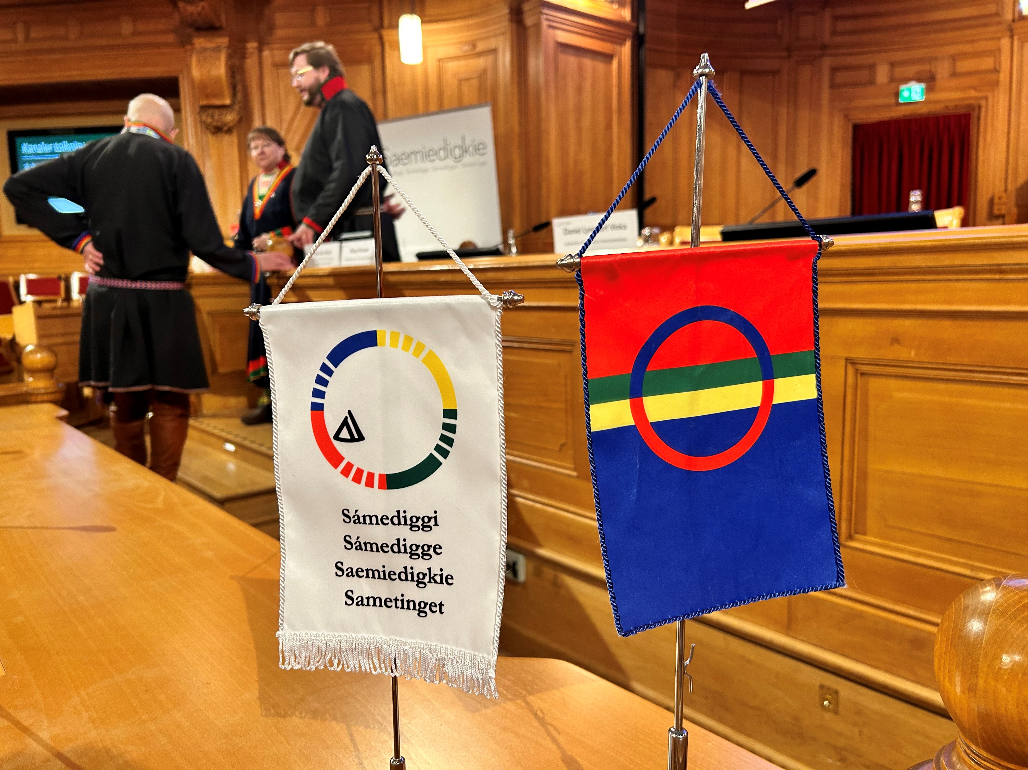
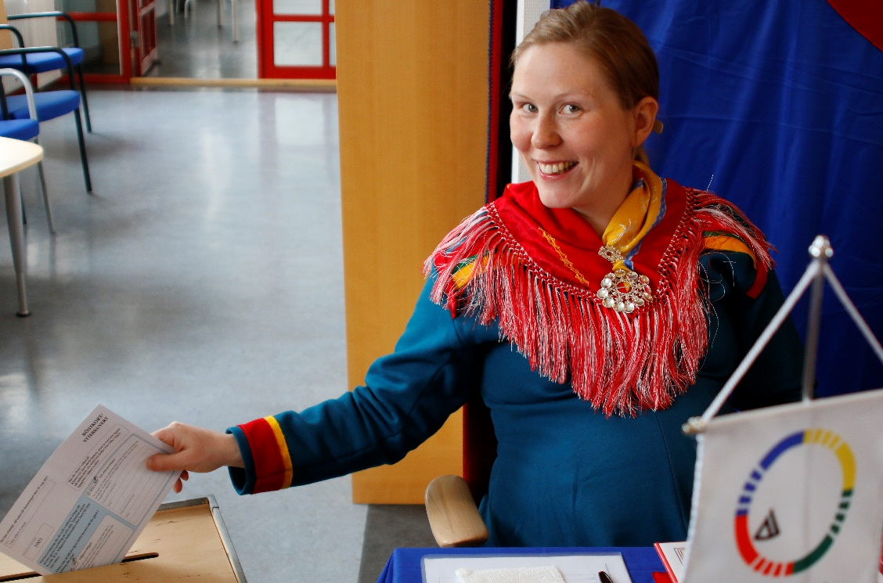

Omval till Sametinget 5 oktober 2025
Utbildning av röstmottagare
Notes:
Siri

Slide 3
Varför har det blivit omval?
Väljare och partier överklagade.
Valprövningsnämnden fann avvikelser
  93 ytterkuvert som inte klistrats igen
  1 ytterkuvert innehållit två valkuvert
  1 ytterkuvert innehållit valkuvert och separat valsedel
Avvikelser kan antas ha påverkat valutgången
  för kandidater som är närmast att väljas in som ersättare
  en möjlighet att de allvarliga avvikelserna påverkat valresultatet i övrigt.
Notes:
Både väljare och partier överklagade valresultatet efter valet den 18 maj.
Valprövningsnämnden bedömde att flera avvikelser skett i vallokalerna. Det var
93 ytterkuvert som inte klistrats igen
1 ytterkuvert som innehållit två valkuvert och
1 ytterkuvert som innehållit ett valkuvert plus en valsedel som låg utanför valkuvertet.
Det här var ”avvikelser från föreskriven ordning”, eftersom det står i sametingslagen att röstmottagarna ska se till att det är ETT valkuvert som stoppas i ytterkuvertet och sedan klistra igen ytterkuvertet.
Valprövningsnämnden bedömde att dessa avvikelser kunde antas ha påverkat valutgången,
dels för de kandidater som är närmast att väljas in som ersättare, dels fanns det ”en viss positiv sannolikhet för att avvikelserna kan ha haft inverkan på valutgången” och felen vid röstmottagandet utgjorde allvarliga avvikelser från föreskriven ordning.
Tänk vad bra att vi har en överklagandeprocess som fungerar och det här gör att vi ännu mer förstår vikten av att följa alla instruktioner noggrant för att det ska bli rätt!

Slide 4
Kan inte bara de som fick sina röster underkända rösta igen?
Omval ska ske i den berörda valkretsen
Sametingsvalet har bara en valkrets
Notes:
Valprövningsnämnden får upphäva ett val i den omfattning som det behövs och besluta om omval i den berörda valkretsen.
I sametingsvalet finns det bara en valkrets, så därför gäller omvalet hela valet till Sametinget.
Valprövningsnämnden får alltså inte besluta att bara några väljare ska rösta igen, eller att valet ska göras om bara för de som röstat i en viss vallokal.

Slide 5
Är ett omval annorlunda än ett ordinarie val?
Kortare tid för förberedelser
Samma röstlängd
Inga nya partier
Kandidater kan ändras
Röstmottagningen ser likadan ut
Notes:
Ett omval bör genomföras så snart som möjligt efter att det beslutats om omval. Det gör att det blir mycket kortare tid för förberedelser!
Förutsättningarna i omvalet bör vara så lika det ordinarie valet som möjligt. Det är samma röstlängd som används, så det finns inga möjligheter för den som inte hade rösträtt i det ordinarie valet att anmäla sig inför omvalet. Några kan ha fallit bort på grund av att de avlidit sen ordinarie valtillfället.
Partier, grupper och andra sammanslutningar som var med i det ordinarie valet är automatiskt anmälda till omvalet, men kan välja att dra tillbaka sin anmälan. Inga nya partier kan anmäla sig till omvalet.
Partierna har möjlighet att lägga till, ta bort eller ändra ordning på sina kandidater på valsedlarna. Om partierna ändrar något på en valsedel gäller inte längre den gamla valsedeln. Om en väljare använder en gammal valsedel som inte längre gäller räknas det så klart ändå alltid som en röst på partiet och om väljaren har personröstat ser länsstyrelsen om den kandidaten finns på någon annan valsedel och kan få sin personröst där.
Ni som var med 18 maj kommer känna igen er i att röstmottagningen ser likadan ut.

Slide 6
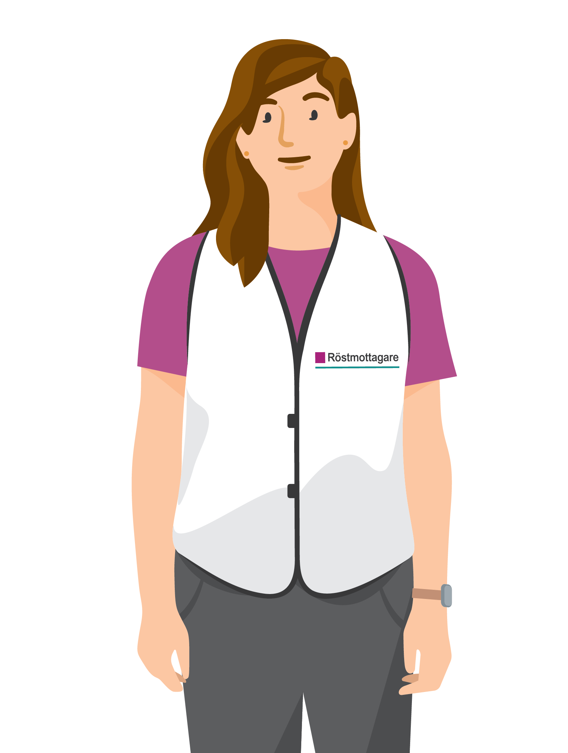
Din roll
Ta emot röster från väljare
Ha ett gott bemötande
Svara på frågor
Ordförande eller vice alltid på plats i vallokalen!
Notes:
Er huvuduppgift, oavsett om du är röstmottagare eller ordförande, är förstås att på ett korrekt sätt ta emot väljarnas röster
Genom att ha ett gott bemötande och korrekt hantering i röstmottagningen så stärker du väljarens förtroende för valet.
Svara på väljarnas frågor men chansa aldrig om du är osäker. För dig som är röstmottagare, ta hjälp av ordförande. För dig som är ordförande, kontakta valnämnden om du är osäker.
Varje vallokal har en ordförande och vice ordförande som leder och fördelar arbetet. Någon av dem ska alltid vara på plats i vallokalen.
Här kan det vara lämpligt att alla ordförande presenterar sig om detta inte redan gjorts. Ropa upp vallokalen, ordförande och vice sätter på sina kameror och mikrofoner så att alla röstmottagare som tillhör lokalen ser vem som är hens ordförande.

Slide 7
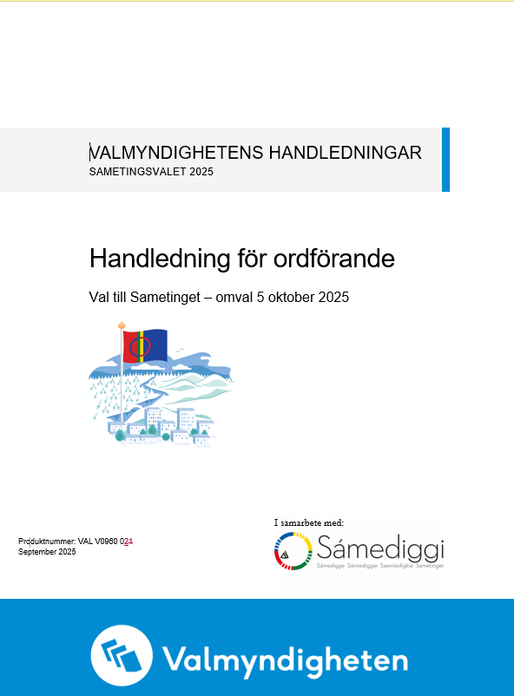
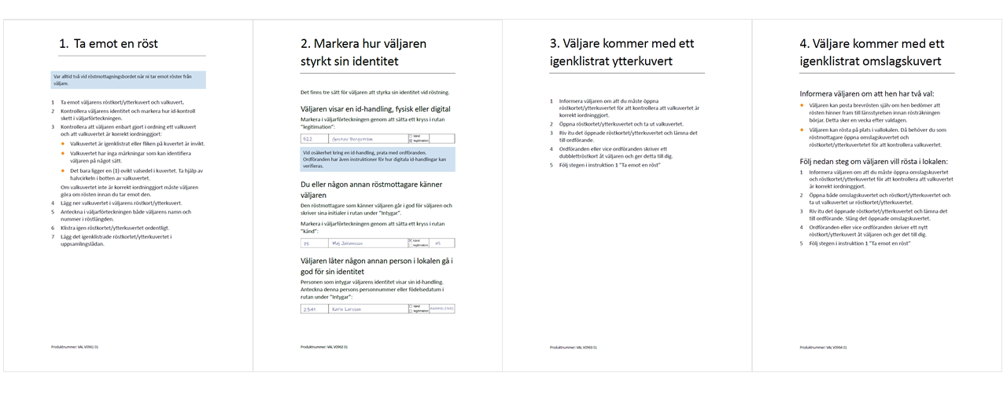
Stöd i arbetet
Regelsamling
Instruktioner för röstmottagning
Handledningen för ordförande
Notes:
Ordförande får tillgång till en pärm med diverse stöd som ni ska använda er av i lokalen.
I pärmen finns en regelsamling med till exempel sametingslagen om ni behöver slå upp något.
Det finns fyra instruktioner för röstmottagning att ha framför er på röstmottagningsbordet för att inte missa något steg.
Ordförande har även tillgång till en handledning med mer information. I den finns bland annat instruktionen för hur ordförande skriver dubblettröstkort, hur protokollet ska fyllas i och hur rösterna ska packas och skickas till länsstyrelsen efter röstmottagningen avslutats. Alla ordförande och vice ordförande ska ha läst igenom den innan 5 oktober.

Slide 8
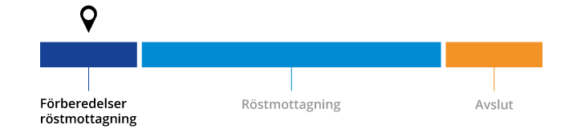
Vallokalen, valsedlar och valhemligheten
Notes:
Då kommer vi till förberedelser för röstmottagning, som handlar om vallokalen, valsedlar och valhemligheten.

Slide 9
Vallokaler omvalet
Ort | Lokal
Karesuando | Eurosuando
Övre Soppero | Skolans sporthall
Kiruna | Sametingets kansli
Gällivare | Folkets Hus
Jokkmokk | Sparbankssalen, Ája-huset
Arjeplog | Medborgarhuset
Arvidsjaur | Samegården
Malå | Församlingshemmet
Luleå | Kulturens hus
Piteå | Kyrkcenter
Ort | Lokal
Skellefteå | Stadshuset Brinken
Sorsele | Folkets Hus
Tärnaby | Folkets Hus
Vilhelmina | Folkets Hus
Lycksele | Entréhuset Gammplatsen
Umeå | Tráhppie, Gammlia
Hotagen/Rötviken | Rötviken bygdegård
Östersund | Gaaltije
Funäsdalen | Funäsdalens skola
Sundsvall | Finska föreningen,
Stockholm | Solidaritetshuset
Notes:
Det är samma lokaler som användes vid det ordinarie valet.

Slide 10
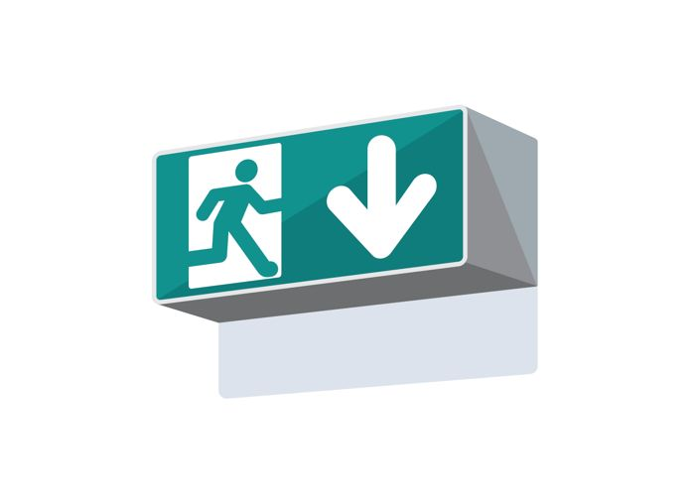
Förberedelser innan röstmottagningen öppnar kl. 8
Ordförande meddelar schema
Ställ i ordning lokalen
Repetera ut- och inrymningsvägar
Öva på röstmottagningen
Notes:
Ordförande meddelar schema och när ni behöver vara på plats.
Vissa av er kanske ställer i ordning lokalen dagen innan eller så gör ni det på morgonen innan öppning.
Repetera var nödutgångar och inrymningsvägar finns så att ni vet vad ni ska göra om något oförutsett inträffar.
Öva gärna en gång på hela röstmottagningsflödet innan ni öppnar

Slide 11
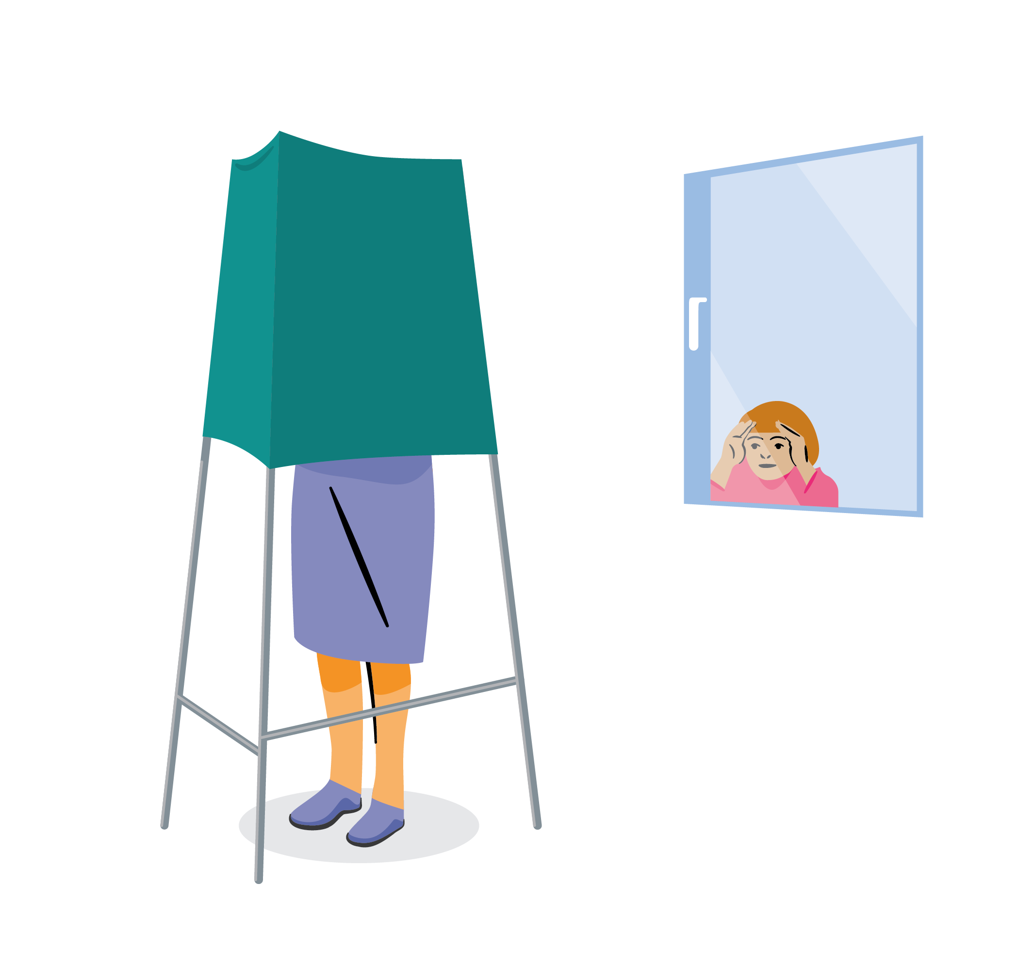
Möblera vallokalen
Två grundläggande principer att ha med dig i möblerandet:
  Det ska vara tillgängligt för alla väljare.
  Väljaren ska känna sig trygg att kunna rösta utan insyn.
Notes:
När ni möblerar lokalen ska ni se till att
• Det är tillgängligt för alla väljare. Var uppmärksam på flödet i lokalen och se till att alla kan komma fram dit de behöver.
• Väljaren ska känna sig trygg att kunna rösta utan insyn. Var uppmärksam på eventuella fönster eller passager bakom valskärmar.
Mer information om möbleringen finns i ordförandes handledning

Slide 12
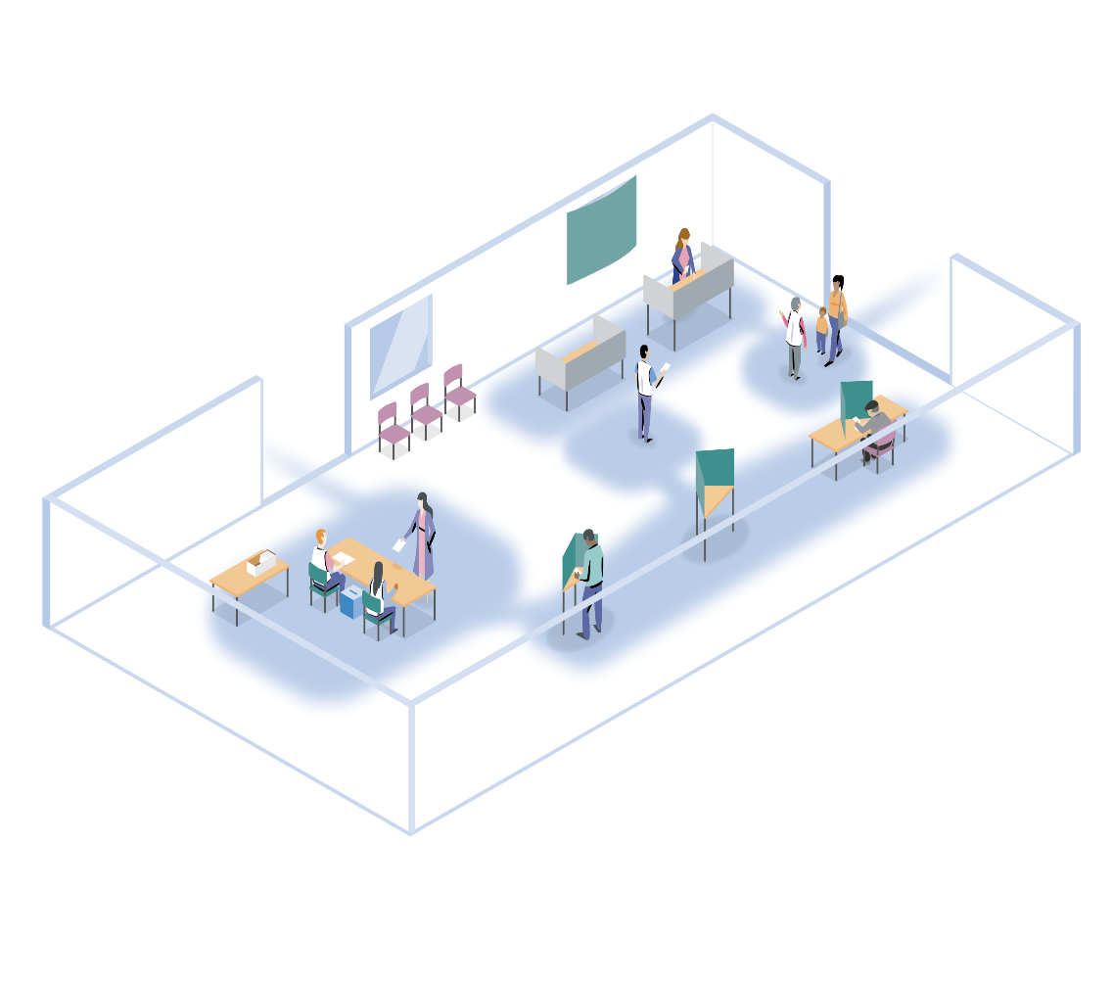
Annat om lokalen
Fri från propaganda
Uppsamlingslådan synlig och under uppsikt
Håll köer utanför lokalen
Notes:
Vallokalen
Vallokalen ska också vara fri från politisk propaganda. Ta ner eventuella affischer eller annat som kan tolkas som politisk propaganda. Ni ska inte heller prata politik i eller intill lokalen.
Ha både uppsamlingslådan, det vill säga den låda ni lägger rösterna i, och väljarförteckningen under ständig uppsikt. Uppsamlingslådan ska vara synlig, men inte tillgänglig, för väljaren.
Håll helst köer utanför vallokalen så att alla väljare kan rösta utan stress och utan att valhemligheten riskeras. En av er får gärna ta emot väljare i entrén och förklara hur röstningen går till och be dem avvakta om det är många väljare i lokalen som röstar.

Slide 13
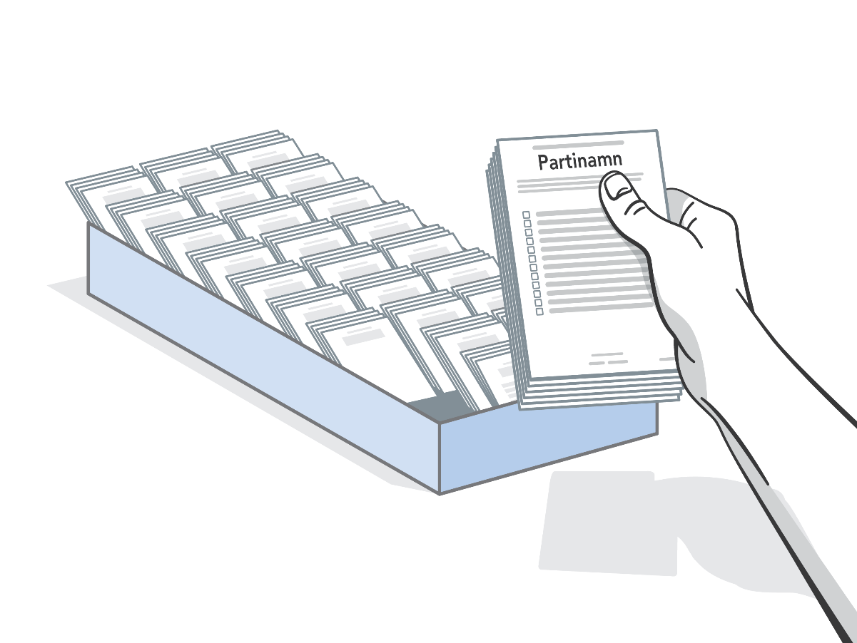
Valsedlar
Nya valsedlar vid omvalet
Varje parti, grupp eller liknande sammanslutning kan ha en eller flera olika valsedlar. Lägg ut alla varianter av valsedlar.
Säkerställ ordningen i valsedelstället.
Valsedelstället ska vara påfyllt.
Endast ni får lägga ut valsedlar.
Notes:
Vid omvalet kommer alla partier få nya valsedlar med nya listnummer, oavsett om de gjort ändringar av sina kandidater eller inte
Varje parti, grupp eller liknande sammanslutning kan ha en eller flera olika valsedlar. Lägg ut alla varianter av valsedlar.
Säkerställ ordningen i valsedelstället genom att kontrollera detta kontinuerligt och ofta. Det är viktigt att valsedlarna presenteras likformigt. Det betyder helt enkelt att alla valsedlar ska ligga likadant i valsedelstället och gärna i t.ex. bokstavsordning så det är lätt för väljaren att hitta rätt.
Valsedelstället ska alltid vara påfyllt. Lägg inte fram alla valsedlar samtidigt utan fyll på när det behövs. Om någon av dessa valsedlar tar slut ska ni kontakta valnämnden.
Det är bara ni som får lägga ut valsedlar i valsedelstället. Partiföreträdare får kontrollera ordningen i valsedelstället men först efter att röstmottagaren har gjort bedömningen att det inte påverkar någon väljares valhemlighet.

Slide 14
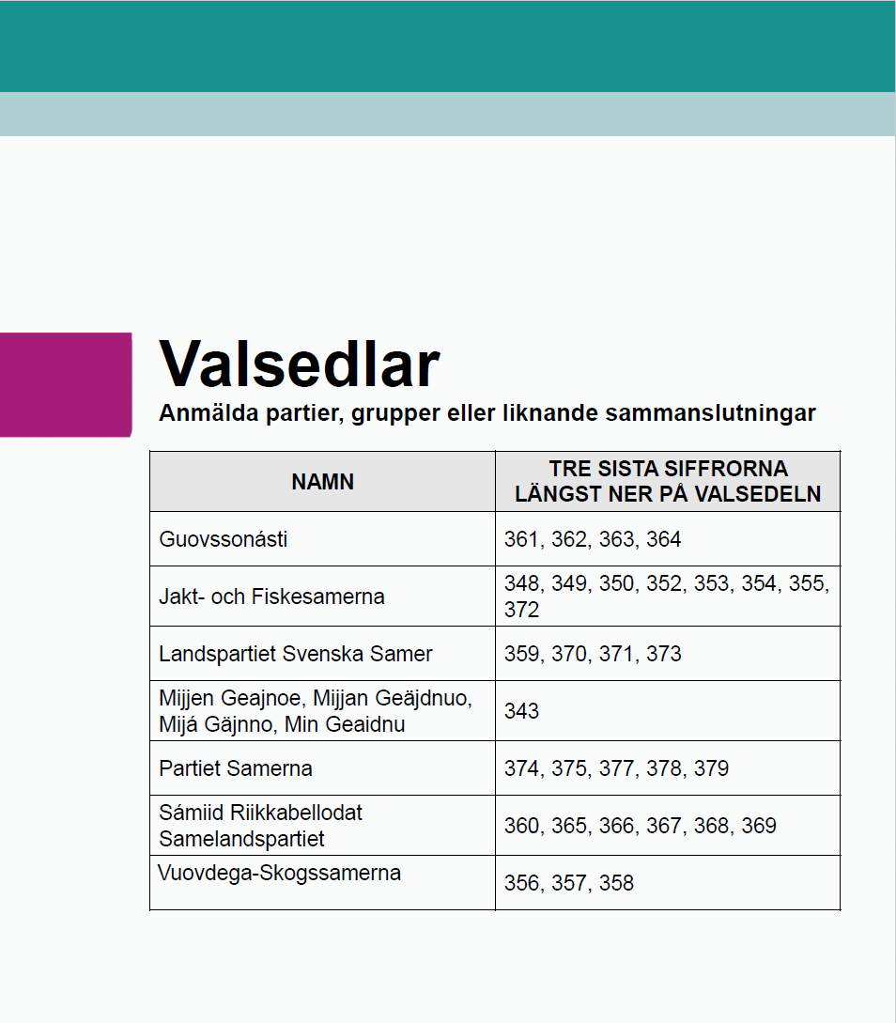
Notes:
Den här listan kommer med materialet från Valmyndigheten. Partierna har olika många valsedlar och ni ska lägga ut alla olika valsedlar. Lägg dem i bokstavsordning, samma ordning som är på listan.
Följ listan och lägg inte ut några valsedlar från det ordinarie valet. Alla valsedlar för omvalet har fått nya listtypsnummer.

Slide 15
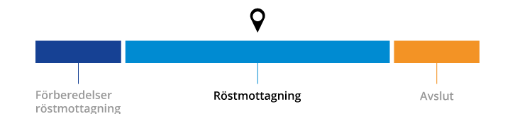
Röstmottagning
Notes:
Nu har det blivit valdag och vi ska prata om hur själva röstmottagningen kommer gå till. Själva röstmottagningen öppnar kl 8.00 och för att rösta behöver alla väljare ett röstkort… klicka till nästa bild

Slide 16
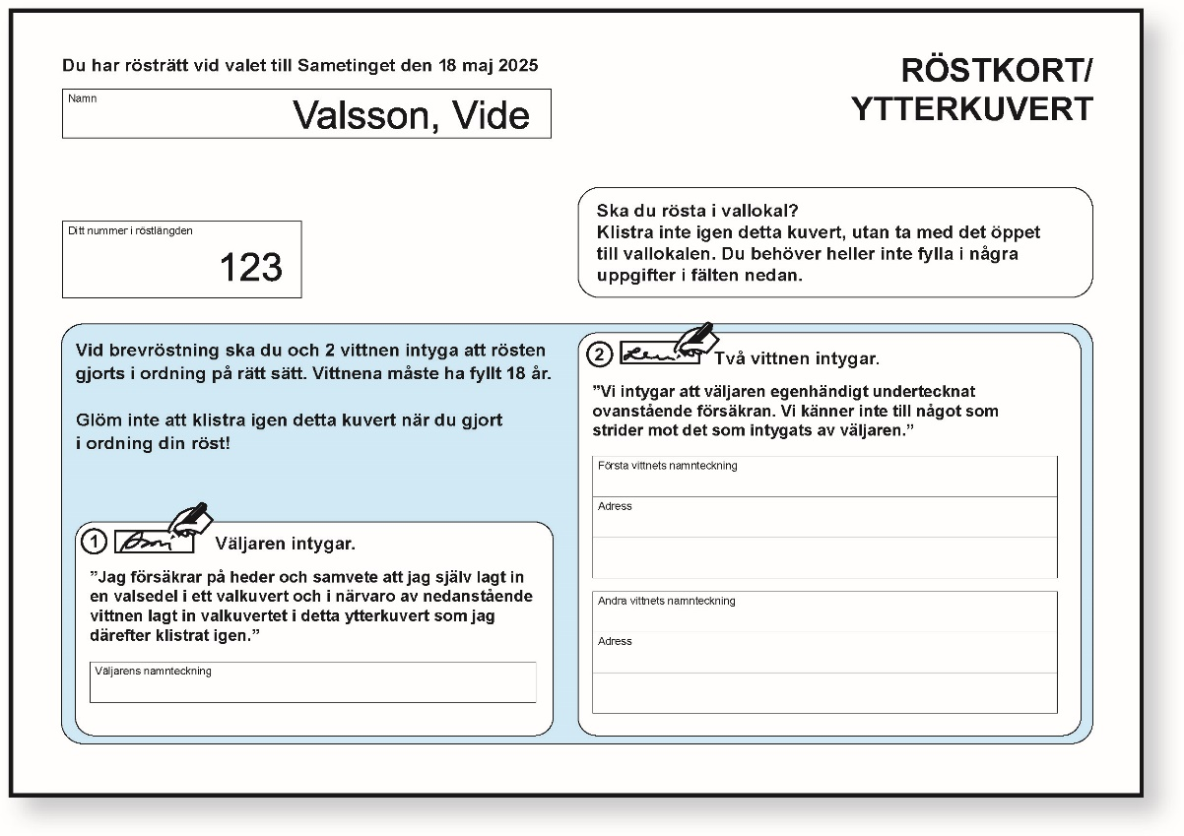
Röstkort/ytterkuvert
Samma röstlängd och röstberättigade vid omvalet.
Röstkortet = ett kuvert
Nyhet i omvalet: klisterremsa på kuvertet
På röstkortet/ytterkuvertet finns namn och nummer i röstlängden förtryckt.
Notes:
Det är samma röstlängd som gäller vid omvalet. Valmyndigheten har skickat ut röstkortet till alla röstberättigade.
Röstkortet är ett ytterkuvert som väljarens valkuvert ska läggas i, oavsett om hen brevröstar eller röstar i vallokal. Det är viktigt att det kuvertet klistras igen efter att rösten lagts i, för att rösten ska bli giltig. Nu i omvalet kommer alla röstkortskuvert ha en klisterremsa som du drar bort för att klistra igen kuverten. Det gör att ni slipper limma igen dem!
Övningsförslag: visa gärna ett exempel på ett tomt röstkort/ytterkuvert och hur det klistras igen genom att dra bort klisterremsan.
På röstkortet/ytterkuvertet finns namn och nummer i röstlängden förtryckt. Väljarna har samma nummer i röstlängden som vid det ordinarie valet. Tillsammans med röstkortet/ytterkuvertet skickas också alla olika valsedlar, brevröstningsmaterial och information om hur röstningen går till.

Slide 17
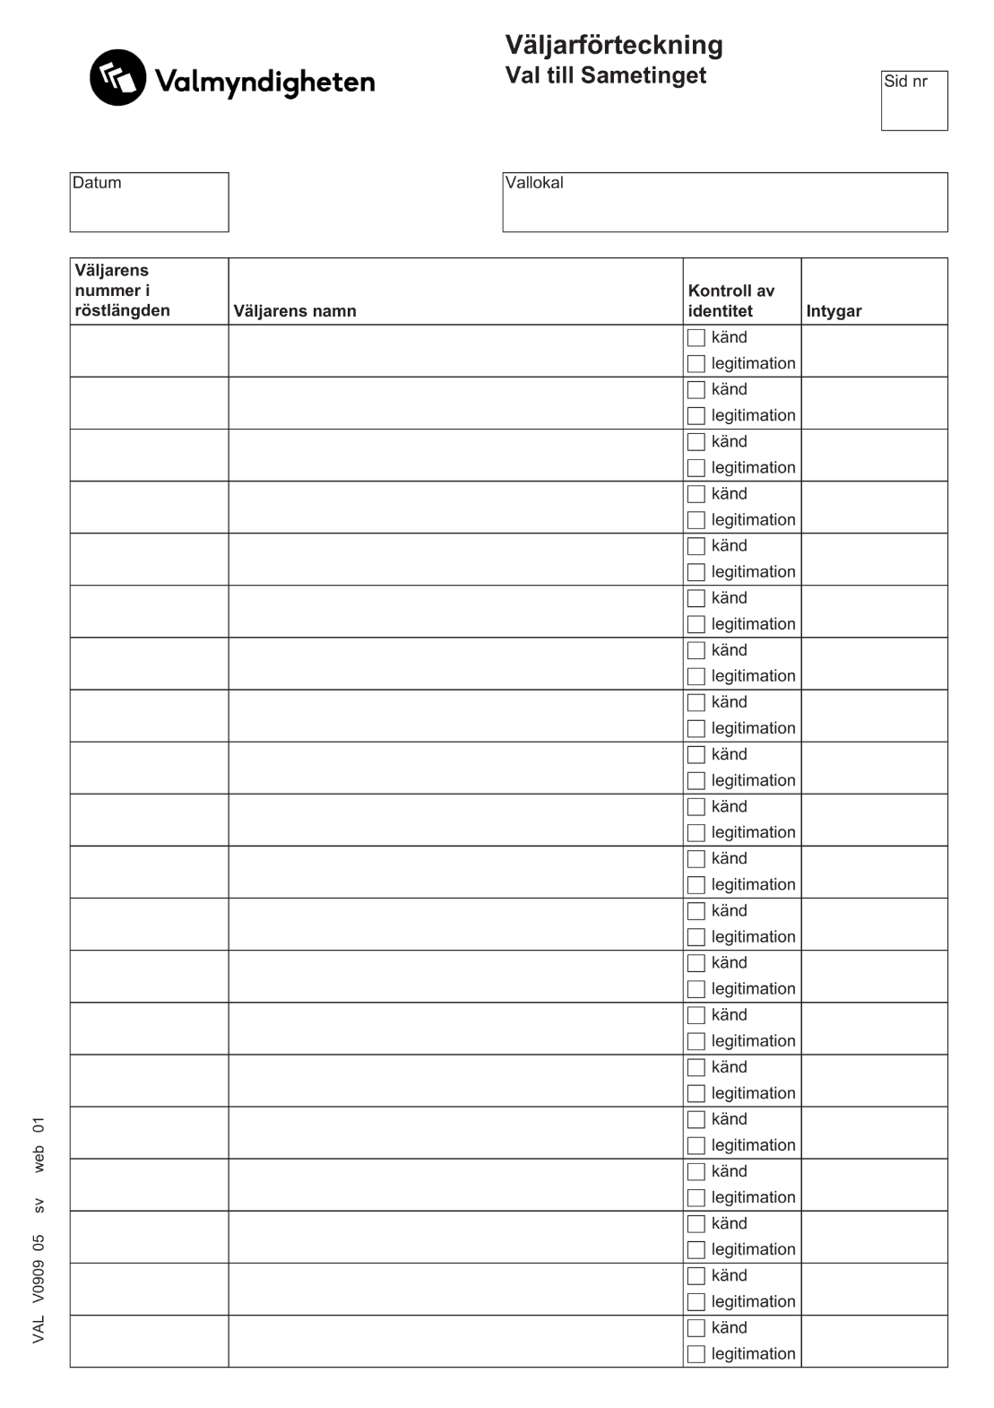
Väljarförteckning
Förteckning över de som röstat i lokalen.
Fyll i väljarens nummer i röstlängd, namn och hur hen styrkt sin identitet
Notes:
Väljarförteckningen
Väljarförteckningen är en förteckning över de som har röstat i lokalen.
Här fyller du i väljarens nummer i röstlängd, namn och hur hen styrkt sin identitet
Om du råkar skriva fel i väljarförteckningen kan du stryka över den raden och använda nästa istället. Strykningen behöver vara tydlig så ni inte räknar med den raden efter röstmottagningens avslut. Summan av antalet namn i väljarförteckningarna ska stämma överens med antalet röster i uppsamlingslådan när röstmottagningen avslutats.
Övningsförslag: Om röstmottagarna har skrivit ut ett övningsexemplar av en väljarförteckning kan du gå tillbaka till föregående bild och be dem fylla i väljarförteckningen som om Vide kommit för att rösta.

Slide 18
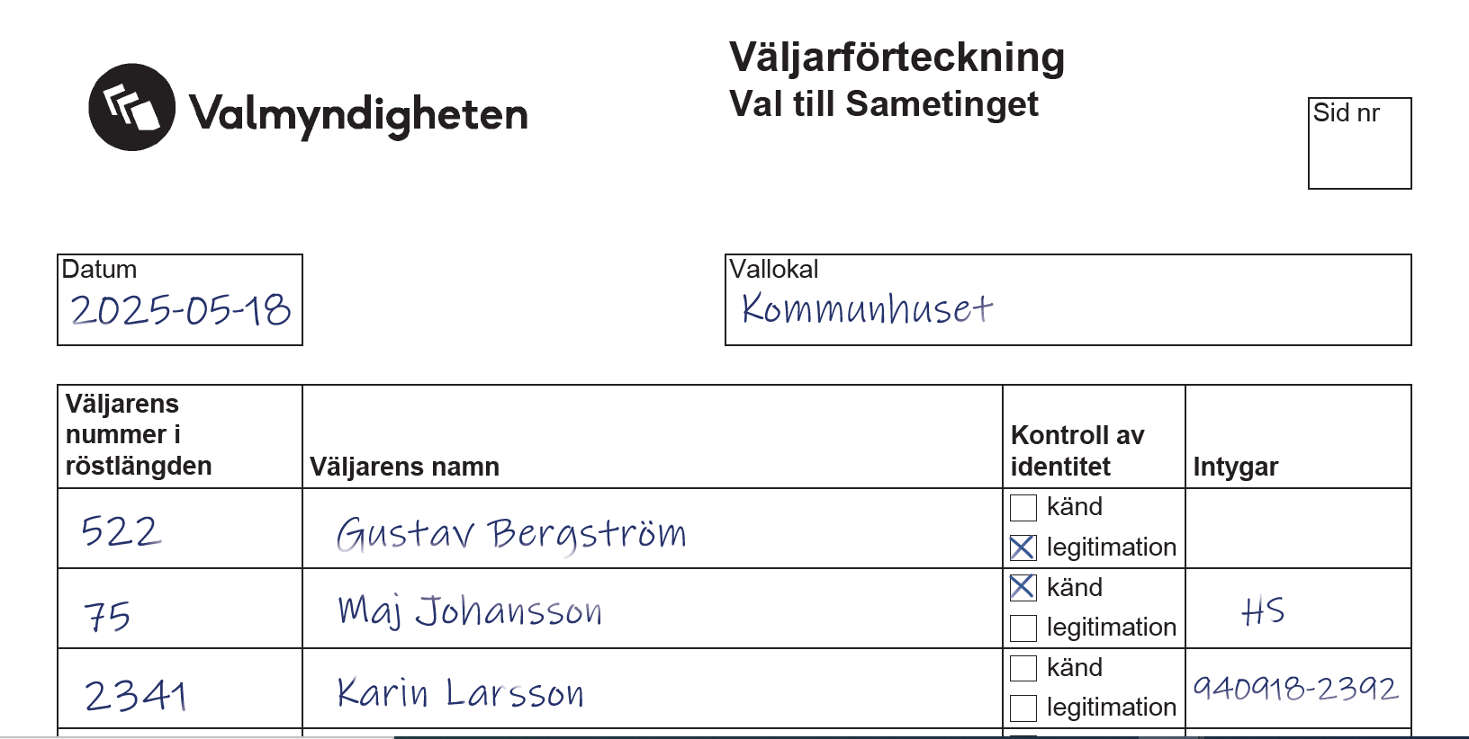
Markera hur väljaren styrkt sin identitet
Det finns tre sätt för väljaren att styrka sin identitet vid röstning.
Notes:
Det finns tre sätt för väljaren att styrka sin identitet vid röstning.
Ni kommer ha en instruktion i vallokalen hur ni markerar att väljaren styrkt sin identitet. Ta gärna fram om ni skrivit ut exemplet på en väljarförteckning och fyll i medan vi går igenom exemplen.
1. Det första sättet är att väljaren visar en id-handling, fysisk eller digital
Markera i väljarförteckningen genom att sätta ett kryss i rutan ”legitimation”. (se raden med Gustav Bergström)
Vid osäkerhet kring en id-handling, prata med ordföranden. Ordföranden har exempel i sin handledning och även instruktioner för hur digitala id-handlingar kan verifieras.
2. Det andra sättet är att Du eller någon annan röstmottagare känner väljaren
Den röstmottagare som känner väljaren går i god för väljaren och skriver sina initialer i rutan under ”Intygar”. Markera i väljarförteckningen genom att sätta ett kryss i rutan ”känd”.
(se raden med Maj Johansson)
3. Väljaren låter någon annan person i lokalen gå i god för sin identitet
Personen som intygar väljarens identitet visar sin id-handling. Anteckna denna persons personnummer i rutan under ”Intygar”. Se raden med Karin Larsson.
Övningsförslag: Om röstmottagarna har skrivit ut ett övningsexemplar av en väljarförteckning kan de här få bestämma hur Vide styrkt sin identitet och markera det i väljarförteckningen.

Slide 19
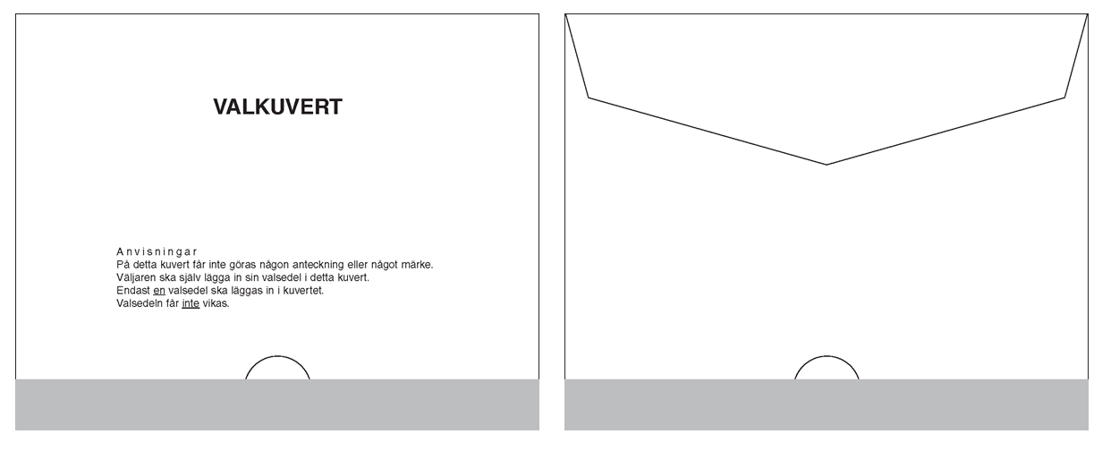
Granska valkuvertet
Notes:
När du ska granska valkuvertet är det tre saker du ska granska.
Övningsförslag: ställ en fråga genom Teams med olika förslag som deltagarna svarar på eller be deltagarna skriva i chatten och säg till när någon skrivit rätt svar.
De tre sakerna är:
Att väljaren bara lagt i EN ovikt valsedel i valkuvertet (kontrelleras genom den öppna halvcirkeln på kuvertet.
Att valkuvertet är förslutet genom att det är igenklistrat. I det här fallet kan det även räcka att väljaren bara vikt in fliken på kuvertet. Om väljaren bara vikt in fliken är det viktigt att du inte öppnar det, för att t.ex. på så sätt kontrollera att bara en valsedel ligger däri. Då kan du råka avslöja väljarens valhemlighet!
Du ska även se så att kuvertet är fritt från andra markeringar. Väljaren får inte skriva något på kuvertet.

Slide 20
Instruktion: Ta emot en röst
Ta emot väljarens röstkort/ytterkuvert och valkuvert.
Kontrollera väljarens identitet och markera hur id-kontroll skett i väljarförteckningen.
Kontrollera att väljaren enbart gjort i ordning ett valkuvert och att valkuvertet är korrekt iordninggjort:
Lägg ner valkuvertet i väljarens röstkort/ytterkuvert.
Anteckna i väljarförteckningen både väljarens namn och nummer i röstlängden.
Klistra igen röstkortet/ytterkuvertet ordentligt.
Lägg det igenklistrade röstkortet/ytterkuvertet i uppsamlingslådan.
Notes:
Här är den instruktion som ni kommer använda er av mest och den kommer självklart finnas i vallokalen.
Var alltid två vid röstmottagningsbordet när ni tar emot röster från väljare! Då hjälper vi varandra att göra rätt och för förtroendets skull ska vi aldrig vara ensam med några röster.
1 Ta emot väljarens röstkort/ytterkuvert och valkuvert.
Kontrollera väljarens identitet och markera hur id-kontroll skett i väljarförteckningen.
Kontrollera att väljaren enbart gjort i ordning ett valkuvert och att valkuvertet är korrekt iordninggjort:
Om valkuvertet inte är korrekt iordninggjort måste väljaren göra om rösten innan du tar emot den.
Lägg ner valkuvertet i väljarens röstkort/ytterkuvert.
Anteckna i väljarförteckningen både väljarens namn och nummer i röstlängden.
Klistra igen röstkortet/ytterkuvertet ordentligt.
Lägg det igenklistrade röstkortet/ytterkuvertet i uppsamlingslådan.

Slide 21
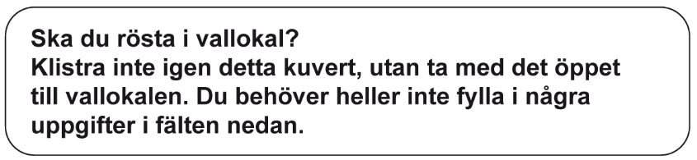
Väljare kommer med igenklistrat röstkort/ytterkuvert
Informera väljaren om att du måste öppna röstkortet/ytterkuvertet för att kontrollera att valkuvertet är korrekt iordninggjort
Öppna röstkortet/ytterkuvertet och ta ut valkuvertet
Riv itu det öppnade röstkortet/ytterkuvertet och lämna det till ordförande
Ordföranden eller vice ordföranden skriver ett dubblettröstkort åt väljaren och ger detta till dig
Följ stegen i instruktion 1 ”Ta emot en röst”
Notes:
På röstkortskuvertet finns en ruta där det står: Ska du rösta i vallokal? Klistra inte igen detta kuvert, utan ta med det öppet till vallokalen. Du behöver inte heller fylla i några uppgifter nedan.
Om en väljare ändå gjort i ordning sin röst hemma och klistrat igen kuvertet så ska ni följa denna instruktion som också finns i lokalen:
1 Informera väljaren om att du måste öppna röstkortet/ytterkuvertet för att kontrollera att valkuvertet är korrekt iordninggjort.
2 Öppna röstkortet/ytterkuvertet och ta ut valkuvertet.
3 Riv itu det öppnade röstkortet/ytterkuvertet och lämna det till ordförande.
4 Ordföranden eller vice ordföranden skriver ett dubblettröstkort åt väljaren och ger detta till dig.
5 Följ stegen i instruktion 1 ”Ta emot en röst” (den instruktion vi nyss gick igenom)
Instruktionen för att lämna ut dubblettröstkort finns i ordförandes handledning. Den kan även bli aktuell när en väljaren har glömt att ta med sitt röstkort/ytterkuvert till vallokalen.

Slide 22

Om en väljare röstar flera gånger
Om väljaren både röstat i vallokal och brevröstat så är det rösten i vallokalen som läggs i valurnan hos länsstyrelsen.
Om väljaren röstar fler gånger i vallokal kommer samtliga röster att bedömas som ogiltiga. Likaså om väljaren inte röstat i vallokal men skickat in fler än en brevröst.
Notes:
Det kan vara bra att veta, utifall det kommer frågor, eller någon undrar om det är möjligt att rösta flera gånger – att man enbart får räkna en röst i valet och det är rösten i vallokalen som gäller om väljaren både brevröstat och röstat i vallokal.
Om väljaren röstar fler gånger i vallokal kommer samtliga röster att bli underkända. Likaså om väljaren inte röstat i vallokal men skickat in fler än en brevröst. Detta eftersom det inte går att avgöra vilken röst som ska gälla.

Slide 23
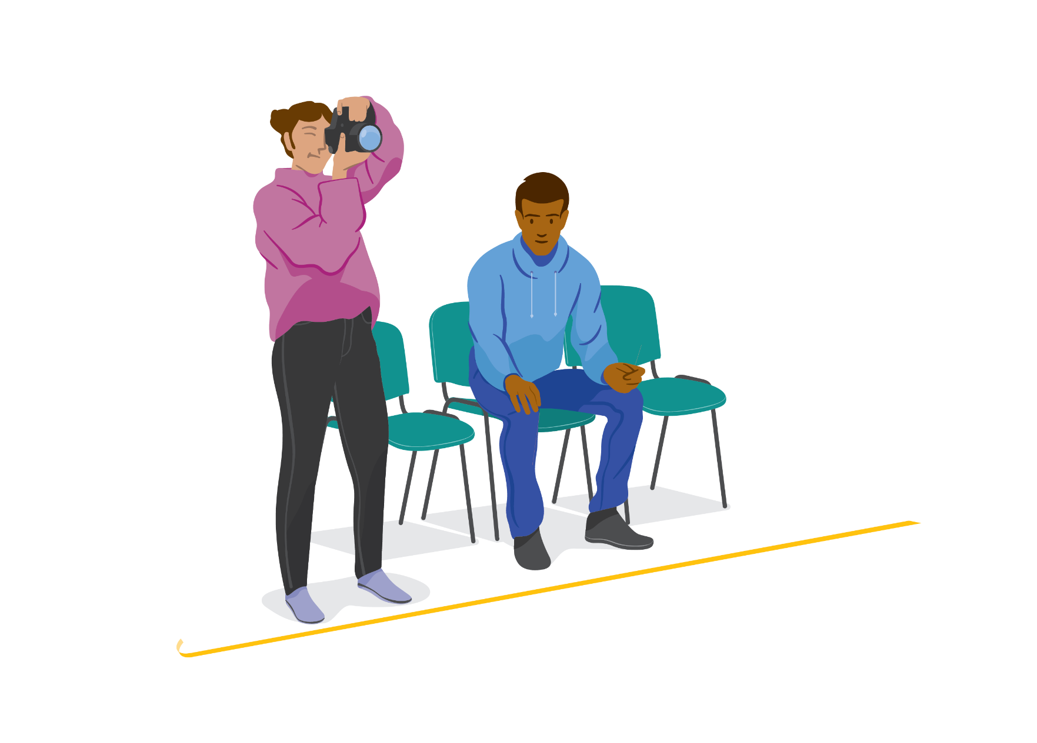
Öppet för allmänheten
Allmänheten får observera
Tillåtet att fotografera och filma
Viktigt att röstmottagningen inte störs och att väljarnas valhemlighet bevaras
Du har ett offentligt uppdrag
Notes:
Allmänheten får komma och observera när rösterna tas emot och har rätt att vara anonym. Det är också tillåtet att fotografera och filma i vallokalen. Det måste ske på ett sådant sätt att röstmottagningen inte störs och att väljarnas valhemlighet kan bevaras.
Du kan bli filmad eller fotad eftersom du har ett offentligt uppdrag.

Slide 24
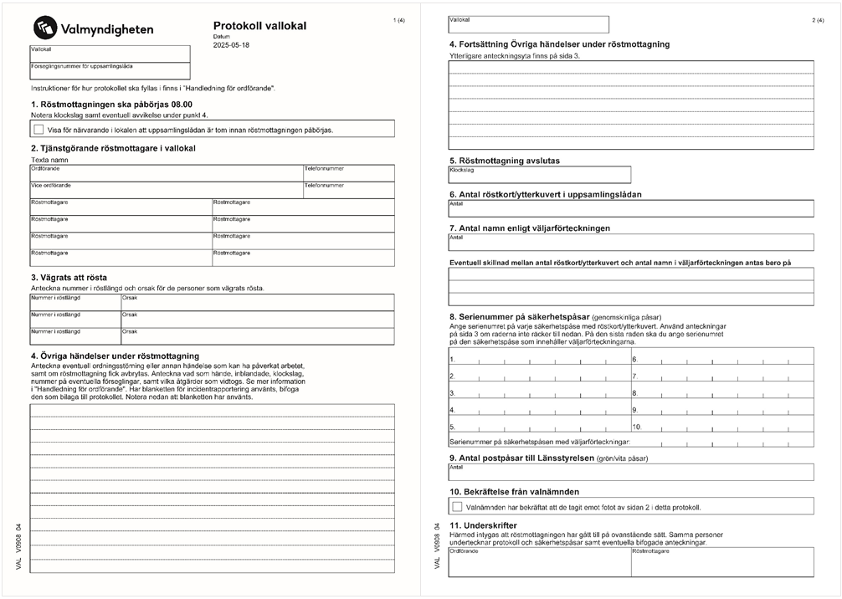
Protokollet
Ordföranden ansvarar för och fyller i protokollet.
Håll protokollet under uppsikt och se till att ingen obehörig kan komma åt det.
Obligatoriska uppgifter och avvikelser eller händelser.
Notes:
Syftet med protokollet är att någon som inte varit på plats ska kunna följa hur arbetet har gått i vallokalen.
Det är ordförande som har ansvar för och fyller i protokollet.
Håll protokollet under uppsikt och se till att ingen obehörig kan komma åt det.
I protokollet ska ordförande dokumentera vissa obligatoriska uppgifter som att röstmottagningen öppnat och numret på förseglingen på uppsamlingslådan. Ni ska också skriva ner avvikelser eller händelser som kan behöva följas upp i efterhand.
Ordförande har mer information om protokollet i sin handledning.

Slide 25
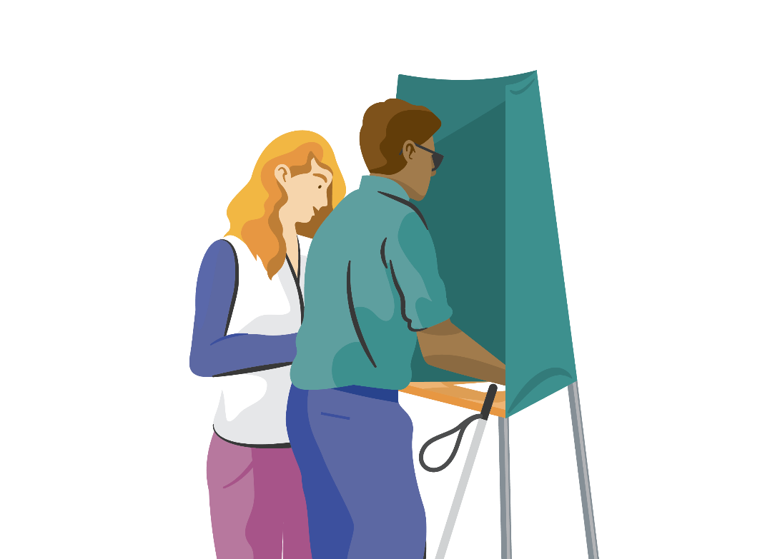
Valhemlighet och hjälp att rösta
Väljaren ska göra i ordning sin röst i avskildhet.
Endast om väljaren behöver hjälp är det tillåtet att vara två vid röstningen.
Röstmottagare har tystnadsplikt och får inte berätta för någon vad väljaren har röstat på.
Notes:
Din roll är förstås att ta emot röster, men också att ge bra service och ha ett gott bemötande.
Väljaren ska göra i ordning sin röst i avskildhet. Det betyder att man ska vara ensam när man tar valsedlar och ensam när man gör i ordning sin röst bakom valskärmen. Det är huvudregeln enligt vallagen. Men det finns undantag.
Endast om väljaren behöver hjälp är det tillåtet att vara två bakom valsedelstället och valskärmen. Väljare som på grund av funktionsnedsättning eller liknande behöver hjälp kan få det av en röstmottagare eller en annan person. Väljaren bestämmer själv vilka moment som hen behöver hjälp med.
Om du som röstmottagare blir ombedd att hjälpa till ska du göra det. Om det är möjligt att hjälpa till utan att se vad väljaren röstar på är det att föredra men om du behöver se vad väljaren röstar för att kunna hjälpa till – berätta att du har tystnadsplikt och inte får berätta för någon vad väljaren har röstat på.
Om du ser att man är flera där, gå fram och erbjud din hjälp. Prata direkt med väljaren, inte med den medföljande. Ifrågasätt inte heller väljarens behov av hjälp, funktionsnedsättningar kan vara synliga eller osynliga.
Att man inte kan språket motiverar inte att man är två bakom skärmarna. Om väljaren inte vet hur man röstar eller inte kan språket, hänvisa till den affisch om hur du röstar som finns i varje lokal.

Slide 26
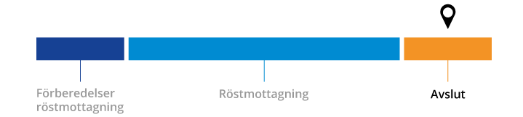
Avsluta röstmottagning
Notes:
Röstmottagningen avslutas kl. 20.00. Om det är kö eller om någon väljare är på väg in då ska ni låta hen få rösta. Sen antecknar ordförande klockslaget för avslutning i protokollet.

Slide 27
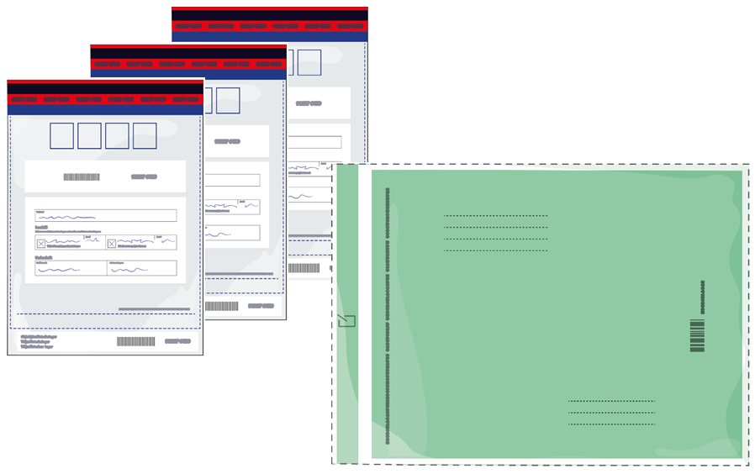
Efter avslutad röstmottagning
Töm uppsamlingslådan och räkna alla mottagna röstkort/ytterkuvert.
Lägg röstkorten/ytterkuverten och väljarförteckningarna i säkerhetspåsar.
Anteckna serienummer från säkerhetspåsarna i protokollet.
Fota protokollet och skicka till Sametinget.
Packa säkerhetspåsarna tillsammans med röstlängd och protokoll i gröna postpåsen.
Notes:
Töm uppsamlingslådan och räkna alla mottagna röstkort/ytterkuvert. Jämför siffran med antalet namn i väljarförteckningarna.
Lägg rösterna och väljarförteckningarna i säkerhetspåsar. Påsarna ska fyllas i, skrivas under och förslutas.
Ordförande skriver ner påsarnas serienummer i protokollet.
Säkerhetspåsarna läggs i en, eller flera, större gröna postpåsar
Kontrollera att protokollet är korrekt ifyllt och underskrivet. Skicka ett foto av protokollet till valnämnden. När valnämnden bekräftat med ett sms kryssar du för den sista rutan i protokollet.
Packa ner säkerhetspåsarna i den gröna postpåsen och lägg kopian av röstlängden samt protokollet löst i påsen.
Ni behöver inte komma ihåg detta utan följ instruktionerna i ordförandes handledning för att inte missa något steg!

Slide 28

Återställa lokalen och hantera överblivet material
Återställ möbleringen av lokalen och packa ihop allt valmaterial som inte använts.
Skicka till Sametingets valnämnd
De iturivna röstkort/ytterkuvert som väljare kommit med, men som inte har använts vid röstningen
Valsedlar, kuvert och annat överblivet material.
Notes:
Återställ möbleringen av lokalen och packa ihop allt valmaterial som inte använts. Hantera eventuella sopor enligt överenskommelse med lokalansvarig. Och skicka tillbaka överblivet material till valnämnden.
De iturivna ytterkuverten som väljare kommit med, men som inte har använts vid röstningen, ska ni skicka till valnämnden. De innehåller personuppgifter och får inte slängas i papperskorgen.
Det gäller även för valsedlar, kuvert och annat material. Om valmaterial kommer ur sin kontext kan det spridas felaktiga rykten. Därför packar vi allt och skickar tillbaka till Sametingets valnämnd.

Slide 29
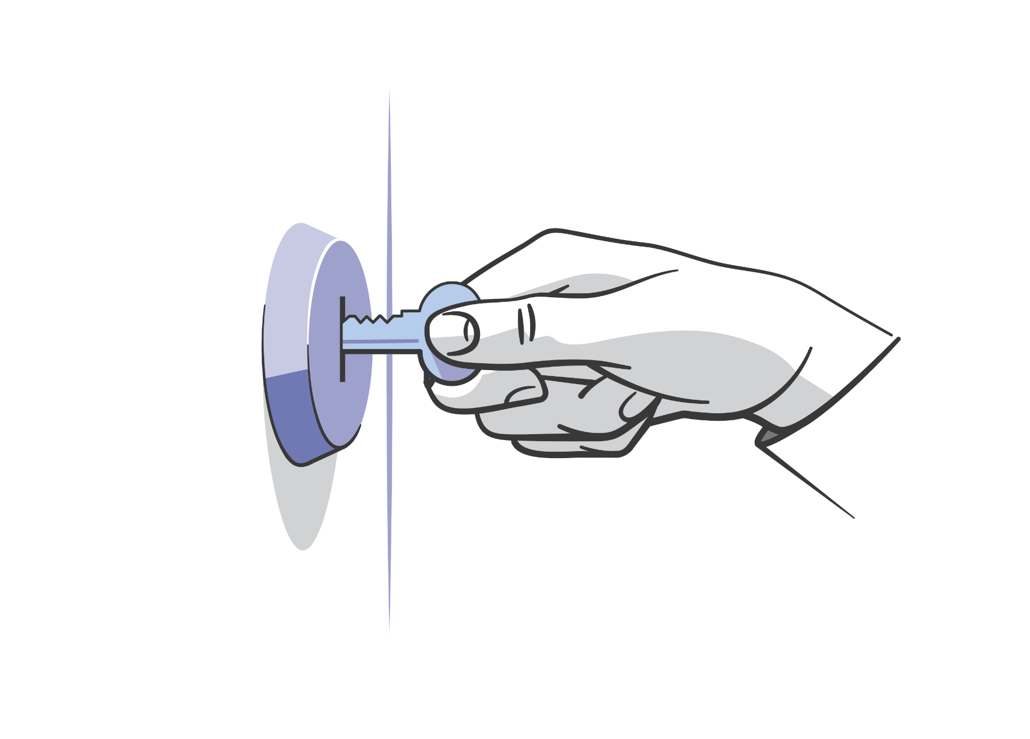
Förvara och skicka rösterna
De mottagna röstkorten/ytterkuverten innehåller känslig information.
Förvara och transportera tryggt och säkert.
Skicka till Länsstyrelsen Norrbotten senast måndag morgon.
Notes:
De mottagna röstkorten/ytterkuverten innehåller både uppgifter om väljarnas identitet samt information om hur de röstat. Ordförande ansvarar för att förvaring och transport sker tryggt och säkert.
Postpåsarna bör fram tills att de postas förvaras på ett sådant sätt att ingen extern påverkan kan ske, helst i ett låst utrymme med begränsat tillträde.
Meddela Sametingets valnämnd vilken adress rösterna kommer att förvaras på, i de fall de inte skickas till länsstyrelsen direkt efter avslutad röstmottagning.
Postpåsarna ska du skicka till Länsstyrelsen Norrbotten senast måndag morgon. Valmyndigheten skickar REK-etiketter till ordförande som ni ska klistra på postpåsarna.

Slide 30
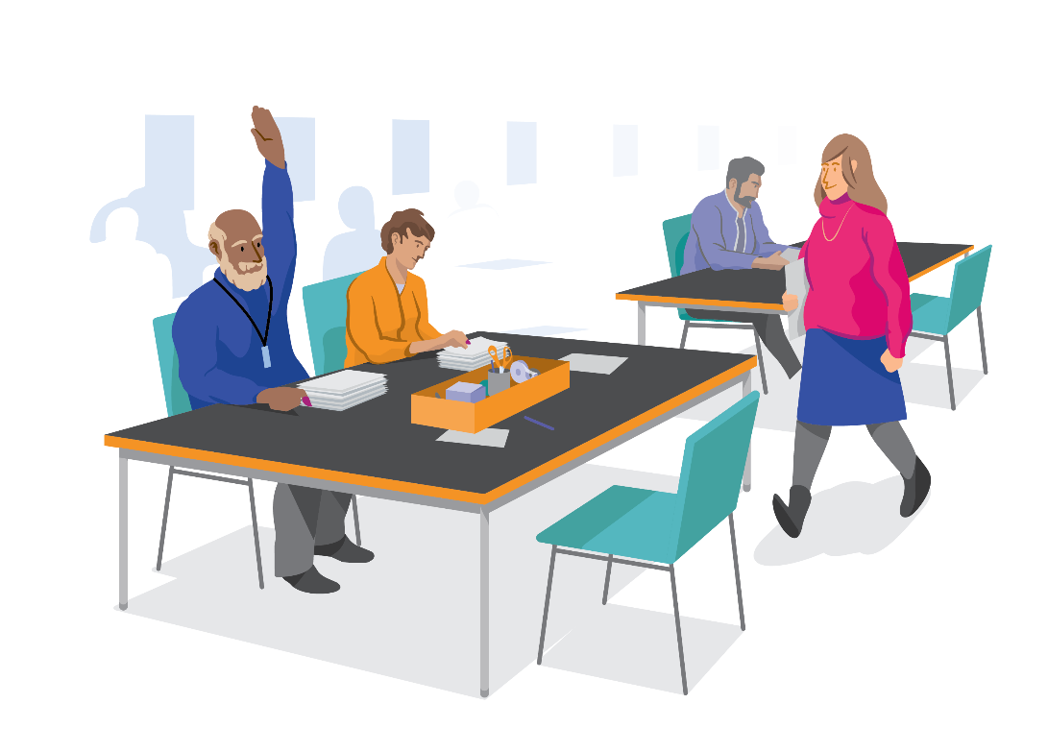
Frågor?
Notes:
Är det något ni undrar över kring röstmottagningen?

Slide 31
Tips för repetition!
Webbutbildningen: https://utbildning.val.se/
Notes:
Om du vill repetera något av detta innan 5 oktober kan du gå webbutbildningen hur många gånger du vill!

Slide 32
Giitu go guldaleiddet!
Gijtto gå gulldalijda!
Gijjto gu gulldalijde!
Gïjttuo guh gulddaliejdeh!
Gäjhtoe goltelidh!
Tack för att ni lyssnade!
Notes:
Tack för att du har tagit del av den här utbildningen! Nu kan ni som är röstmottagare lämna utbildningen medan ni som är vice och ordinarie ordförande stannar kvar.

Slide 33
Pass för ordförande
Notes:
Som ordförande i en vallokal har du ett större ansvar än övriga röstmottagare. Det är du som behöver fatta beslut i situationer där det är nödvändigt, men du har självklart också valnämnden till din hjälp.
Som ordförande ska du arbetsleda röstmottagarna i vallokalen under hela dagen. Det är framför allt viktigt att förtydliga roller och arbetsuppgifter på morgonen inför att röstmottagningen öppnar och på kvällen inför rösträkningen.
Under dagen är det viktigt att ge återkoppling till röstmottagarna, både på det de gör bra och om det är något de behöver korrigera. Om du upplever att någon av röstmottagarna inte klarar av en uppgift i den grad som krävs kan du testa att låta hen jobbskugga dig när du utför uppgiften eller ge hen en annan arbetsuppgift. Kontakta valnämnden om du anser att någon av röstmottagarna missköter sina uppgifter.
För att kunna utföra ert jobb under valdagen har ni hjälp av handledningen och även ordförandepärmen. Läs igenom handledningen noggrant och hör av dig om du har funderingar kring något du inte förstår!
Det går bra att stänga presentationen här. Om tekniken tillåter får alla gärna ha kamera på så att det öppnar upp för att samtal och för att ställa frågor. Stäm av att allt material kommit fram till alla ordföranden, om de har några frågor kring materialet, lokalerna eller schemaläggning. Var det något som var krångligt vid ordinarie valtillfälle som behöver gås igenom nu? T.ex. protokollet, packning eller skickandet av röster? Länsstyrelsen är med för att berätta om bedömningsarbetet. Valmyndigheten finns också med som stöd.

